Slide 1

ANIMACJA
Animacja stała się integralną częścią komunikacji wizualnej w różnych branżach, w tym w rozrywce, marketingu i edukacji. Opanowanie różnych technik animacji pozwala artystom i projektantom skutecznie przekazywać złożone idee i angażować odbiorców w wyjątkowy sposób.
Animacja zrewolucjonizowała wizualne opowiadanie historii i komunikację, oferując twórcom szeroki wachlarz technik do opanowania. Od klasycznych metod rysowania ręcznego po najnowocześniejsze innowacje cyfrowe, każde podejście zapewnia odrębne możliwości twórcze.

Slide 2
ANIMACJA WEKTOROWA 2D
Animacja wektorowa 2D jest kluczową techniką w nowoczesnej animacji cyfrowej, szczególnie w przypadku treści marketingowych. Wykorzystuje oprogramowanie komputerowe do tworzenia skalowalnej grafiki na podstawie równań matematycznych. Proces ten obejmuje projektowanie elementów wektorowych, które można łatwo modyfikować i przenosić, a oprogramowanie automatycznie tworzy płynne przejścia między klatkami kluczowymi.

Slide 3
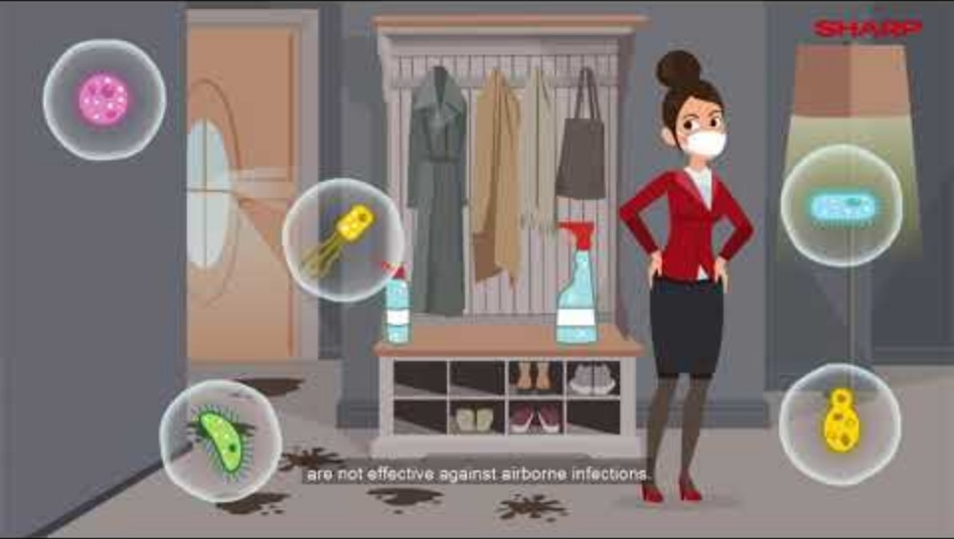
ANIMACJA WEKTOROWA 2D

Slide 4
ANIMACJA RYSOWANA RĘCZNIE
Animacja rysowana ręcznie to tradycyjne podejście do tworzenia animowanych treści, w którym wykwalifikowani artyści tworzą każdą klatkę ręcznie.
Choć historycznie pracochłonny i kosztowny, integracja narzędzi cyfrowych usprawniła proces, zmniejszając czas produkcji i wydatki. Nowoczesne oprogramowanie pomaga na różnych etapach, zachowując jednocześnie charakterystyczną estetykę ręcznego wykonania.
Koncepcja animacji rysowanej ręcznie sięga czasów fenakistoskopu, wynalezionego przez Josepha Plateau w 1832 roku. To wczesne urządzenie do animacji wykorzystywało wirujący dysk z sekwencyjnymi rysunkami, aby stworzyć iluzję ruchu, kładąc podwaliny pod nowoczesne techniki animacji.

Slide 5
ANIMACJA 3D
Animacja 3D, czyli obrazowanie generowane komputerowo (CGI), stała się dominującym formatem współczesnych filmów animowanych. Działa w przestrzeni trójwymiarowej, wykorzystując cyfrowe modele postaci, obiektów i środowisk. Proces obejmuje tworzenie szczegółowych modeli 3D i korzystanie z zaawansowanego oprogramowania w celu generowania złożonych ruchów i interakcji. Animacja 3D oferuje wszechstronność, umożliwiając renderowanie hiperrealistycznych wizualizacji lub stylizowanych interpretacji artystycznych.
Ta technika jest szczególnie skuteczna w przypadku treści informacyjnych i demonstracyjnych, dokładnie przedstawiając obiekty fizyczne i przestrzenie. Jest nieoceniona w przypadku demonstracji produktów, wizualizacji architektonicznych i symulacji naukowych, zwiększając zrozumienie przez widzów złożonych struktur i procesów.

Slide 6
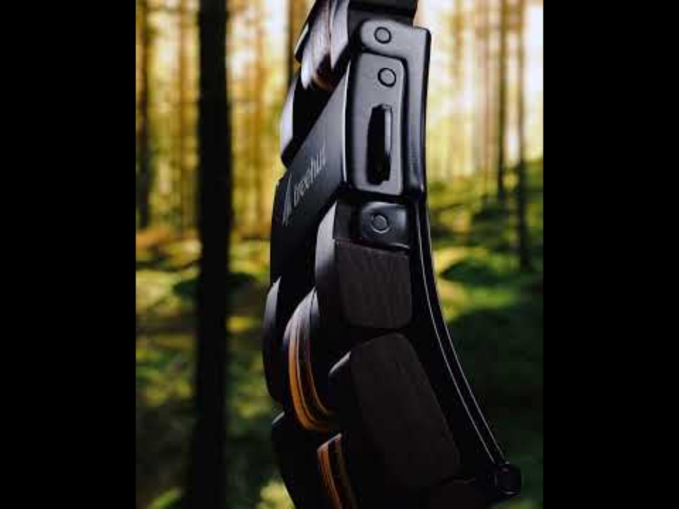
ANIMACJA 3D

Slide 7
GRAFIKA RUCHOWA
Grafika ruchowa łączy techniki projektowania graficznego i animacji, wykorzystując ruchome elementy wizualne i typografię do przekazywania wiadomości.
Technologia cyfrowa sprawiła, że ​​grafika ruchowa stała się bardziej popularna i dostępna. To wszechstronne medium doskonale nadaje się do przekształcania złożonych informacji w angażującą, wizualnie atrakcyjną treść, szczególnie skuteczną w animowaniu danych statystycznych i abstrakcyjnych koncepcji.
Kluczową zaletą grafiki ruchomej jest jej opłacalność. Korzystając z podstawowych kształtów i typografii, projektanci mogą tworzyć wizualizacje o dużym wpływie bez skomplikowanych procesów produkcyjnych. Zsynchronizowane elementy audio dodatkowo zwiększają zaangażowanie odbiorców, tworząc wielozmysłowe doświadczenie, które przyciąga uwagę widza.

Slide 8
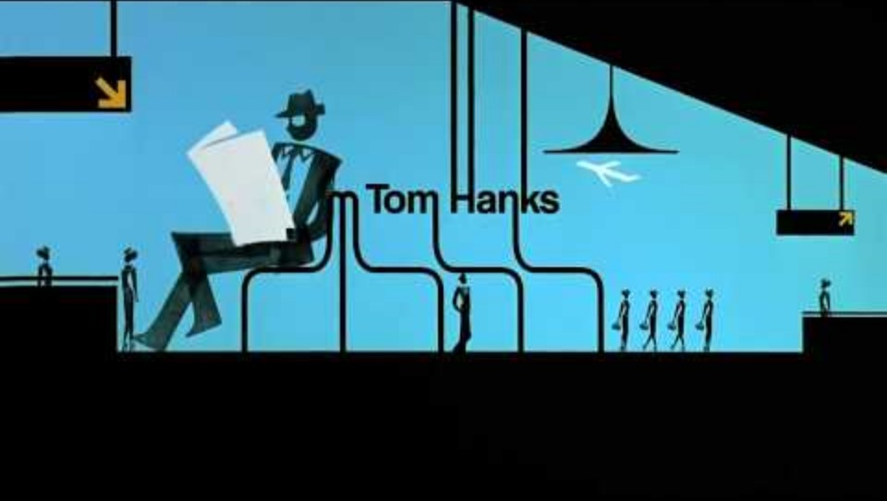
GRAFIKA RUCHOWA

Slide 9
ANIMACJA TYPOGRAFII
Animacja typografii, czyli typografia kinetyczna, ożywia elementy tekstowe za pomocą ruchu i efektów wizualnych, zwiększając wpływ treści pisanych lub mówionych. Zazwyczaj wykonywana przy użyciu technik animacji wektorowej 2D, doskonale nadaje się do prezentowania złożonych informacji w łatwo przyswajalnym formacie i wizualizacji inspirujących przemówień lub narracji.

Slide 10
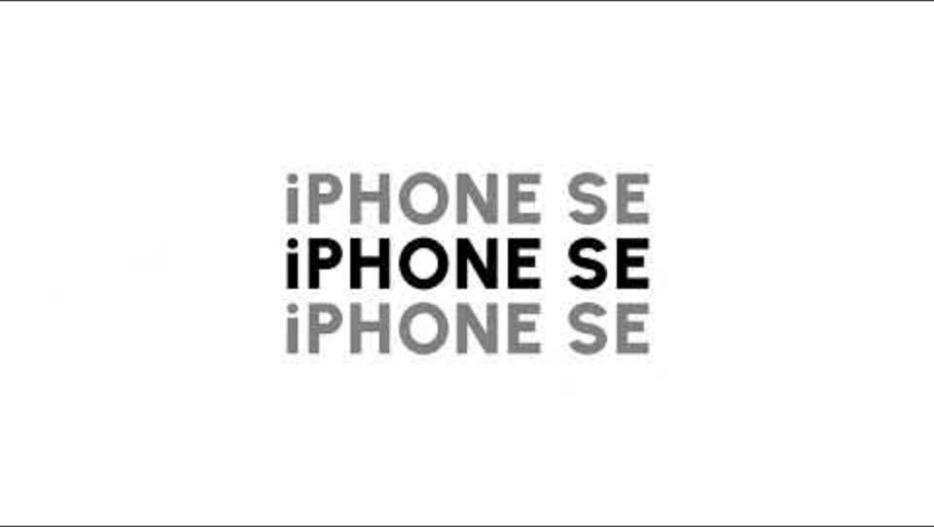
ANIMACJA TYPOGRAFII

Slide 11
ANIMACJA ROTOSKOPOWA
Animacja rotoskopowa polega na tym, że animatorzy śledzą materiał filmowy na żywo, aby tworzyć realistyczne animowane sekwencje. Zyskała popularność dzięki „Królewnie Śnieżce i siedmiu krasnoludkom” Disneya z 1937 roku

Slide 12
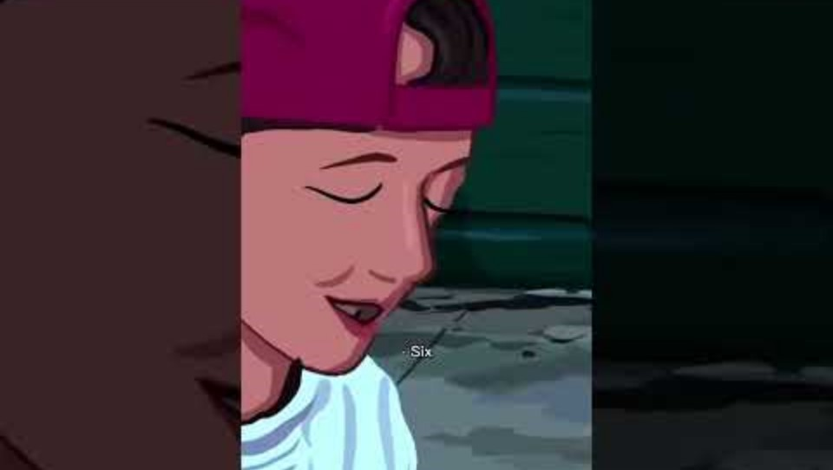
ANIMACJA ROTOSKOPOWA

Slide 13
ANIMACJA WYCINANKOWA
Animacja wycinankowa zyskała uznanie dzięki zastosowaniu jej w South Park, gdzie twórcy początkowo używali wycinanek papierowych i fotografii poklatkowej. Choć tradycyjnie kojarzona z programowaniem dla dzieci, technika ta ewoluowała od materiałów fizycznych do metod cyfrowych, usprawniając proces animacji.
Cyfrowa animacja wycinankowa oferuje wydajny sposób tworzenia animacji opartych na postaciach, szczególnie popularnych w przypadku filmów wyjaśniających i treści marketingowych opartych na narracji. To podejście zachowuje wizualną atrakcyjność tradycyjnej animacji wycinankowej, wykorzystując jednocześnie zalety nowoczesnej technologii. Rezultatem jest wszechstronny styl, który łączy nostalgiczny urok z cyfrową precyzją, skutecznie przekazując złożone idee za pomocą rozpoznawalnych postaci i uproszczonych wizualizacji.

Slide 14
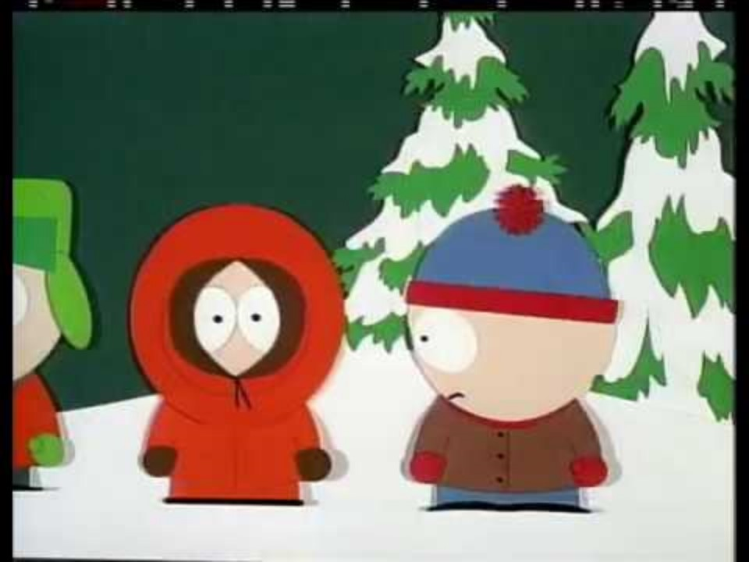
ANIMACJA WYCINANKOWA

Slide 15
ANIMACJA NA EKRANIE SZPILKOWYM
wykorzystuje tablicę z tysiącami wysuwanych metalowych szpilek do tworzenia ruchomych obrazów. Każda szpilka pełni funkcję punktu światła i cienia, umożliwiając animatorom tworzenie skomplikowanych kompozycji wizualnych o głębi i fakturze. Alexeïeff i Claire Parker stworzyli surrealistyczne sekwencje animowane przy użyciu tej metody.

Slide 16
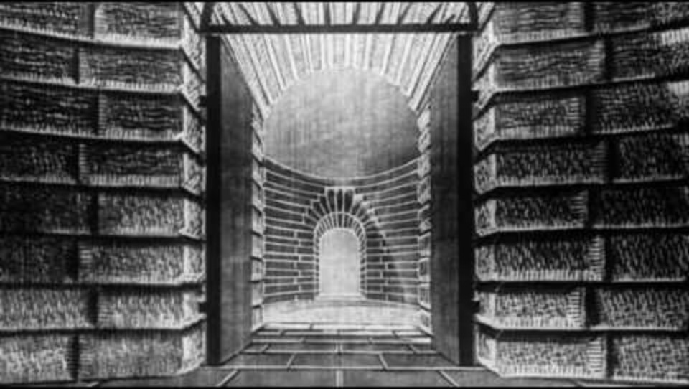
ANIMACJA NA EKRANIE SZPILKOWYM

Slide 17
ANIMOWANE NA ŻYWO
Treści animowane na żywo łączą elementy cyfrowe z materiałami ze świata rzeczywistego, tworząc hybrydowe wrażenia wizualne. Ta technika nakłada animowaną grafikę na wideo z udziałem żywych aktorów, a oprogramowanie do śledzenia ruchu umożliwia bezproblemową integrację.
W miarę ruchów kamery elementy cyfrowe dynamicznie dostosowują swoją pozycję, zachowując spójność wizualną. Proces ten jest ułatwiony przez nowoczesne oprogramowanie do edycji wideo, które pozwala animatorom i montażystom skupić się na tworzeniu wciągających narracji

Slide 18
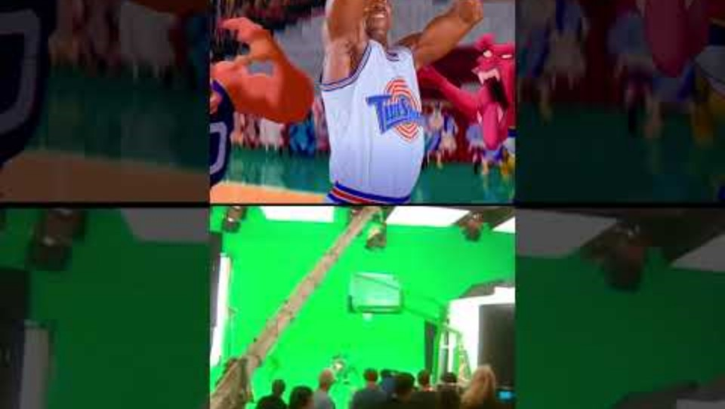
ANIMOWANE NA ŻYWO

Slide 19
ANIMACJA SCREENCASTOWA
Animacja screencastowa to skuteczna technika tworzenia filmów instruktażowych poprzez przechwytywanie aktywności na ekranie w celu zademonstrowania funkcjonalności oprogramowania. Jej główną siłą jest zapewnienie wizualnego przejścia przez środowiska cyfrowe, wzbogaconego o animowane nakładki i narrację w celu uzyskania szczegółowych wyjaśnień.

Slide 20
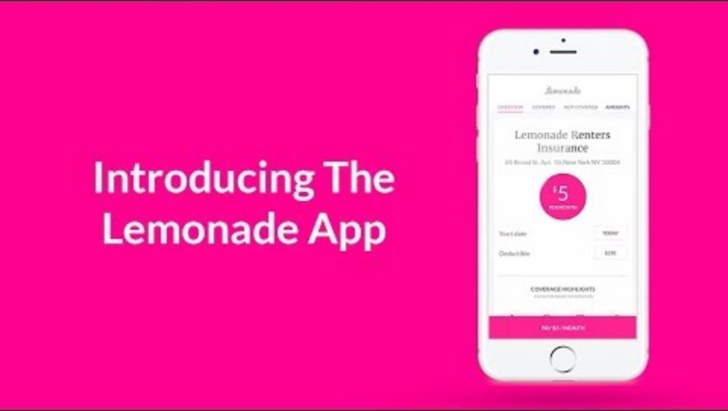
ANIMACJA SCREENCASTOWA

Slide 21
ANIMACJA MECHANICZNA
Animacja mechaniczna wizualnie przedstawia wewnętrzne działanie produktów, urządzeń lub systemów przy użyciu modelowania 3D. Jej siła polega na upraszczaniu złożonych koncepcji technicznych poprzez skupienie się na niezbędnych komponentach i ich interakcjach, przekazując skomplikowane informacje.

Slide 22
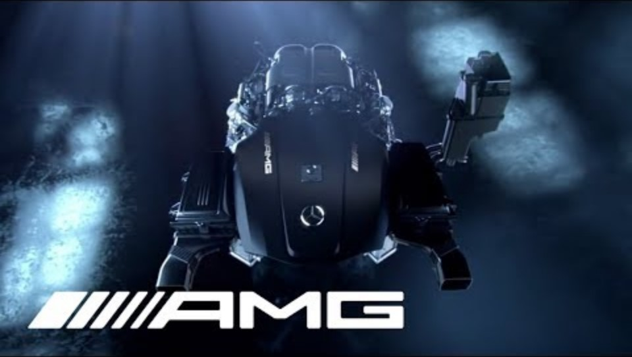
ANIMACJA MECHANICZNA

Slide 23
ANIMACJA NA TABLICY (WHITEBOARD)
Animacja na tablicy pojawiła się w 2007 roku, a jej pionierem była firma UPS w filmach wyjaśniających usługi. Prezentuje prezentera ilustrującego koncepcje na tablicy, tworząc nowy paradygmat animowanej treści.
Prostota i skuteczność formatu doprowadziły do ​​powstania gatunku animacji w stylu tablicy, przechodząc od fizycznego rysowania do metod cyfrowych emulujących estetykę rysowania ręcznego. Jest to szczególnie skuteczne w przypadku filmów wyjaśniających, ponieważ wykorzystuje nieskomplikowane wizualizacje do wyjaśniania złożonych idei.

Slide 24
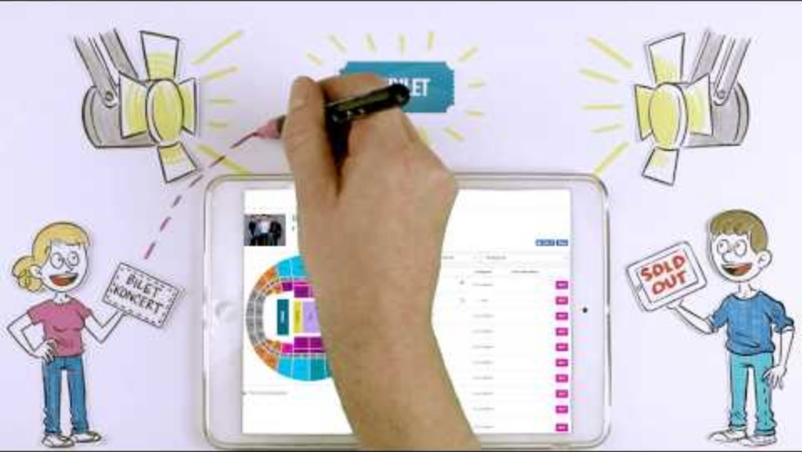
ANIMACJA NA TABLICY (WHITEBOARD)

Slide 25
ANIMACJA POKLATKOWA
Animacja poklatkowa ożywia nieożywione obiekty poprzez przyrostowe ruchy i sekwencyjną fotografię. Zdobyła popularność w klasycznych programach telewizyjnych dla dzieci

Slide 26
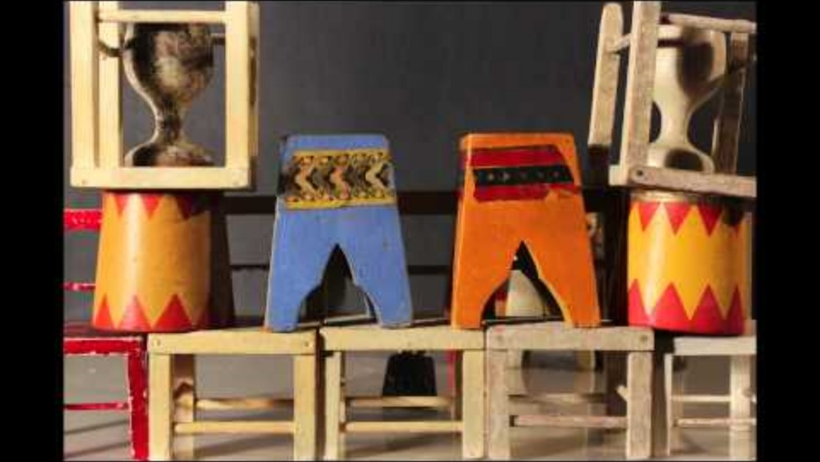
ANIMACJA POKLATKOWA

Slide 27
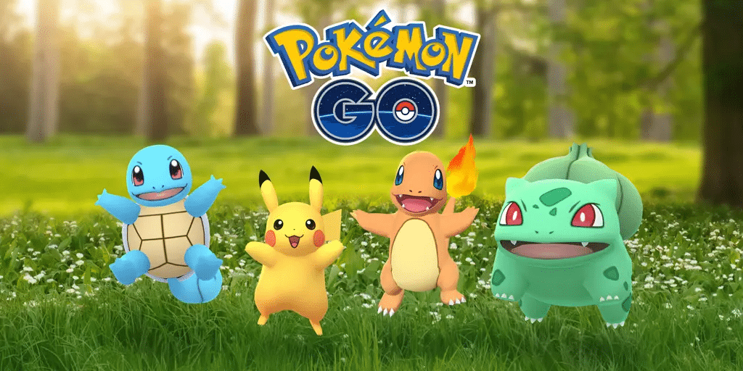
ANIMACJA ROZSZERZONEJ RZECZYWISTOŚCI
Animacja rozszerzonej rzeczywistości (AR) łączy obrazy cyfrowe z rzeczywistymi środowiskami, tworząc wciągające i interaktywne wrażenia wizualne. Zyskała uznanie dzięki takim aplikacjom jak filtry na żywo Snapchata, które nakładają elementy cyfrowe na obrazy w czasie rzeczywistym.

Slide 28
ANIMACJA RETRO
Animacja retro przywołuje estetykę z wcześniejszych epok animacji i mediów cyfrowych, czerpiąc inspirację z klasycznych kreskówek i wczesnych grafik gier wideo. Jej atrakcyjność polega na tworzeniu połączeń emocjonalnych za pomocą znanych wskazówek wizualnych, kierując określone grupy demograficzne do nostalgicznej estetyki.

Slide 29
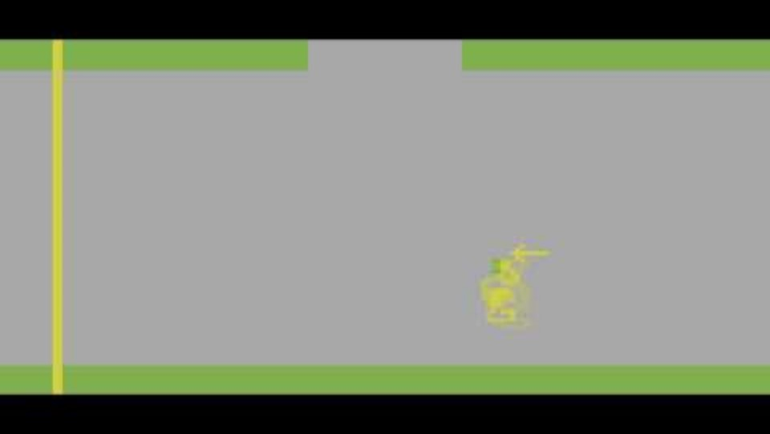
ANIMACJA RETRO

Slide 30
INNE TECHNIKI ANIMACJI
Izometryczny film animowany
Tworzy iluzje 3D przy użyciu grafiki 2D, idealny do prezentowania złożonych relacji przestrzennych w treściach edukacyjnych i układach architektonicznych. Ekonomiczna alternatywa dla pełnej animacji 3D, z pewnymi ograniczeniami kreatywnymi ze względu na ustalony punkt widzenia.
Animacja FlipBook
Elementarna forma animacji wykorzystująca ręcznie rysowane ilustracje na kolejnych stronach. Popularna na platformach mediów społecznościowych o krótkiej formie, oferująca namacalną, ręcznie wykonaną jakość kontrastującej grafiki cyfrowej. Ekonomiczna i wymagająca kreatywności.

Slide 31
INNE TECHNIKI ANIMACJI
Animacja Claymation
Technika animacji poklatkowej z wykorzystaniem gliny plastelinowej, spopularyzowana przez Aardman Animations. Zachowuje atrakcyjność dzięki namacalnej jakości i uroczym niedoskonałościom. Skuteczna dla młodszej widowni i projektów napędzanych nostalgią.
Animacja minimalistyczna
Koncentruje się na podstawowych elementach, aby zapewnić jasny, efektowny przekaz. Jest zgodna z markami kładącymi nacisk na prostotę i wydajność. Rzuca wyzwanie twórcom, aby przekształcili złożone pomysły w podstawowe elementy.

Slide 32
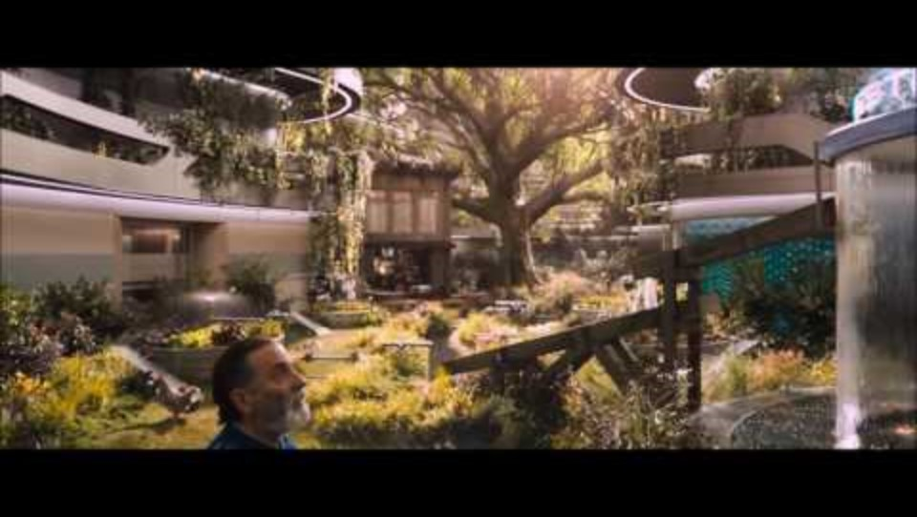
INNE TECHNIKI ANIMACJI
Animacja 360°
Zanurza widzów w wirtualnych środowiskach, zapoczątkowanych przez branże gier i VR. Tworzy interaktywne „metawersa” do różnych zastosowań, od wirtualnych wycieczek po doświadczenia edukacyjne, zwiększając zaangażowanie użytkowników.

